Slide 1
mASTICATION
Notions à retenir:
*
Caractéristique du bol alimentaire:
- plastique (se déforme pour passer le carrefour aéro-digestif)
- glissant (pour ne pas arracher les muqueuses)
- cohésif (toutes les particules doivent être liées entre elles)
Centre la mastication au niveau du cortex → rythme qui dépend de :
- la texture des aliments
- chaque individus
➔ Le rythme est modulé selon la consistance et le nombre de particules (fréquence différente au début de la mastication quand on a de grosses particules et en fin de mastication quand les particules sont plus fines)

Slide 2
MASTICATION
Séquence de mastication = juxtaposition de cycles masticatoires
Chaque cycle démarre à l’ouverture de la bouche et se termine à la fermeture

Slide 3
MASTICATION
Méthodes d’évaluation de la mastication:
GOHAI (questionnaire)
Anatomique (regarder les contacts dento dentaires =occlusion, le nombre de dents présentes en bouche = nbre d’unités fonctionnelles …)
Electromyographie → permet de calculer la bouffée de contraction musculaire à chaque contraction
Granulométrie → quantifie les particules en nombre et en taille après la mastication
Cinématique mandibulaire en fonction → fréquence de mastication, nombres de cycles, amplitude

Slide 4
MASTICATION
Méthodes d’évaluation de la mastication:
Etude des forces (théorique, de mastication ou de morsure)
Vidéos

Slide 5
MASTICATION
Quelle différence dans une séquence entre les cycles ?
Amplitude (diminue au fur et à mesure des cycles)
Durée des cycles (+ l’amplitude est grande + la durée est importante)
Activité EMG par cycle (diminue tout au long du cycle = les muscles se contractent avec moins de puissance et adopte un rythme « de croisière »)

Slide 6
MASTICATION
EFFETS DE L’EDENTEMENT CHEZ LE SUJET AGE
Avec leurs prothèse, le cycle de mastication suit le même schéma que chez les dentés
Le nombre de cycles (ou durée de mastication) augmente avec la dureté mais la fréquence reste stable, meme si elle est plus faible (car les prothèses sont posées sur les muqueuses → énergie moins centrée sur la mastication mais sert à stabiliser les prothèses)
Plus la durée augmente, plus ils consomment de l’energie → se fatiguent plus vite

Slide 7
MASTICATION
EFFETS DE L’EDENTEMENT CHEZ LE SUJET AGE
Comme chez les personnes dentées, les sujets édentés ont une activité EMG / séquence qui augmente avec la dureté
Par contre l’activité EMG/ cycle
* Chez le denté → la puissance augmente avec la dureté
* chez l’édenté → la puissance est tjrs maximale (il n’y a plus d’adaptation des forces en fonction de la dureté dû au phénomène de fatigue)
➔ Les sujets édentés mastiquent + longtemps et n’adaptent par la puissance

Slide 8
MASTICATION
EFFETS DE L’EDENTEMENT CHEZ LE SUJET AGE
Activité EMG/ séquence: même chose chez les sujets dentés et édentés (mastiquent + lgtemps et + de cycles selon la dureté)
Activité EMG/ cycles:
- denté: puissance augmente avec la dureté
- édenté: puissance tjrs maximale
➔ Tous les paramètres sont affectés par l’augmentation de la dureté sauf la fréquence.

Slide 9
CEMENTOGENESE
Cément = Tissu minéralisé, avasculaire et non innervé
Recouvre la partie radiculaire de la dent
Fait partie du parodonte
Rôles:
- Maintien + ancrage de la dent dans son alvéole
- Protection → répare les pertes de substances radiculaires
- Différent types de cément en fonction de la vitesse, de sa localisation, de sa formation (cellules ou non, origine des fibres) et de ses fonctions

Slide 10
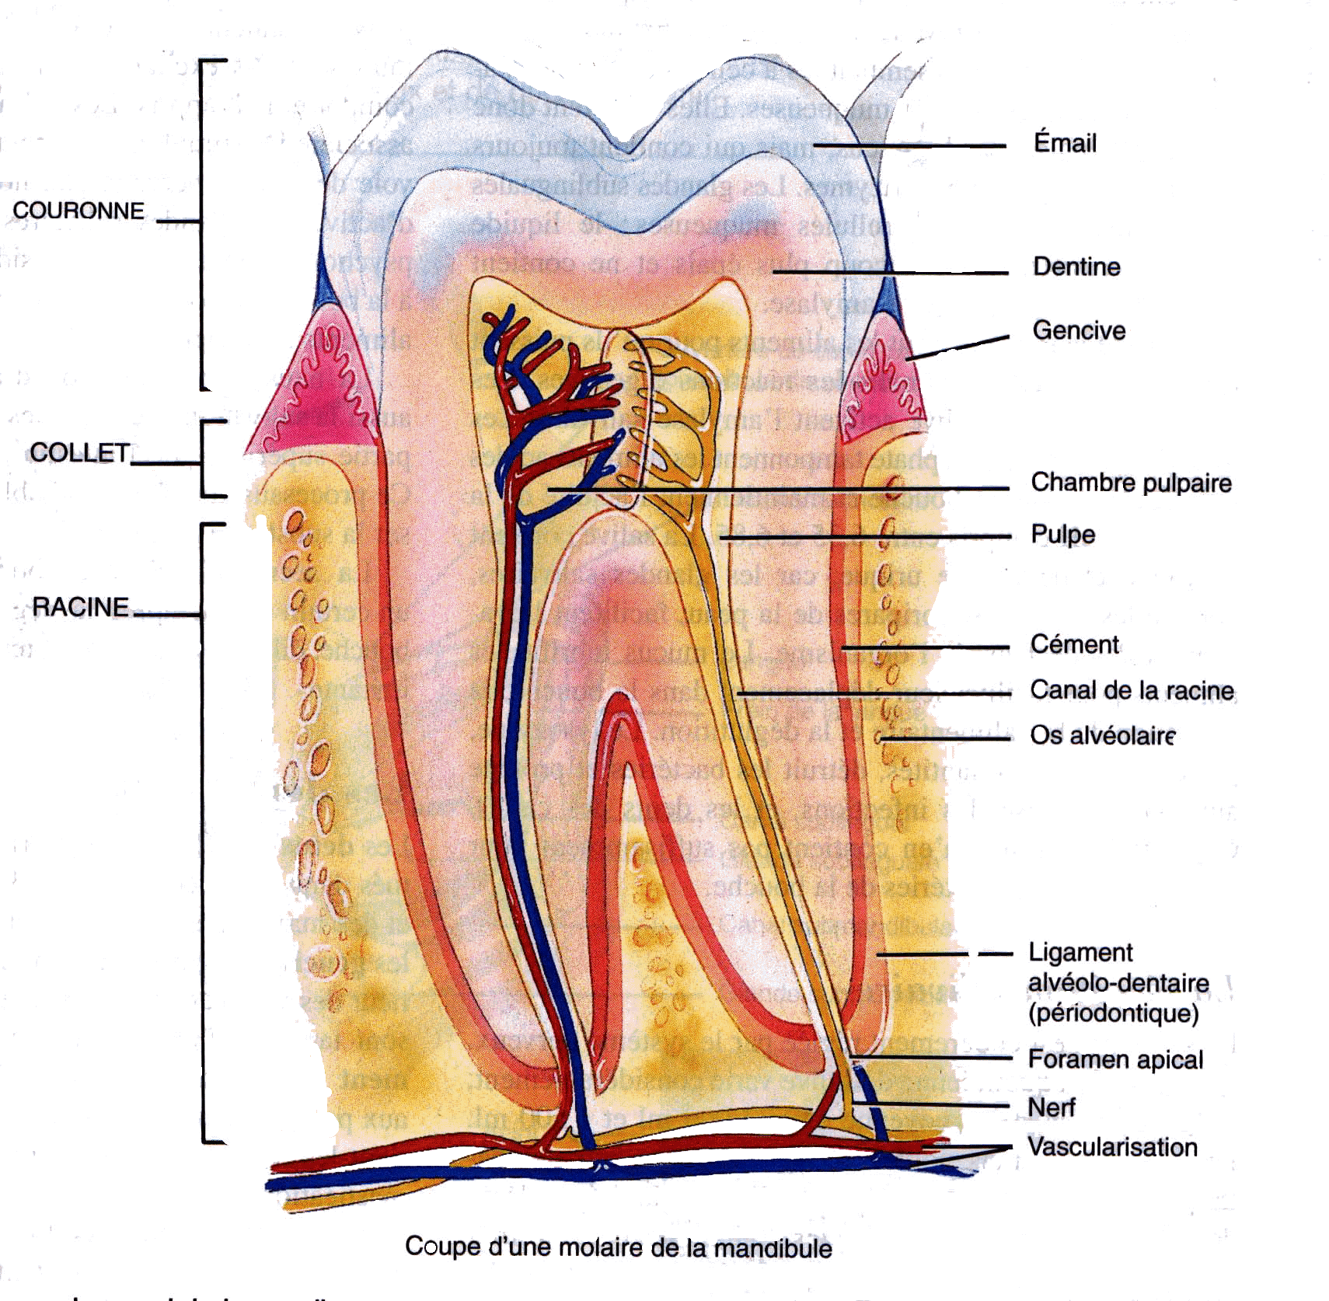
CEMENTOGENESE

Slide 11
CEMENTOGENESE
- Sur la face externe du cément:
→ insertion du LAD
- Au niveau cervical:
→ insertion des fibres cémento gingivales

Slide 12
CEMENTOGENESE
5 types de céments:
Cément Acellulaire Afibrillaire (CAA)
Cément Acellulaire à Fibres Extrinsèque (CAFE)
Cément Acellulaire à Fibre Intrinsèque (CAFI)
Cément Cellulaire à Fibre Intrinsèque (CCFI)
Cément Cellulaire Stratifié Mixte (CCSM)
NB: Les fibres intrinsèques sont cémentoblastiques alors que les fibres extrinsèque sont des fibres desmodontales ou fibroblastiques

Slide 13
CEMENTOGENESE
LOCALISATION
- CAA: jonction amélo-dentinaire
CAFE: du collet → partie moyenne de la racine
CAFI – CCFI- CCSM: Apex + Zone interradiculaire
ROLES:
CAFE → ancrage
CAFI → adaptation
CCFI → adaptation + réparation
CCSM → adaptation + ancrage

Slide 14
CEMENTOGENESE
Cément acellulaire | Cément cellulaire
Pas de cellules cémentaires | Cémentocytes + canalicules
Séparation floue avec la dentine | Séparation nette
Formation lente | Formation rapide
Pas de matrice cémentoide | Présence de tissu cémentoide
Rôle principal: Ancrage | Role principal: Réparation/ adaptation

Slide 15
CEMENTOGENESE
Formation du cément en 2 phases:
Primaire ou pré-fonctionnelle = pendant la formation de la racine
Secondaire ou fonctionnelle = durant toute la vie
Pour le cément primaire: les cémentoblastes sont issus de la GEH
Pour le cément secondaire: ils sont issus de cellules mésenchymateuses indifférenciées au niveau du desmodonte entre les fibres desmodontales
La couche pré-cémentaire ou cémentoide se minéralise par dépôt de plaques ou de cristaux d’hydroxyapatite (à partir des cristaux de la dentine radiculaire)

Slide 16
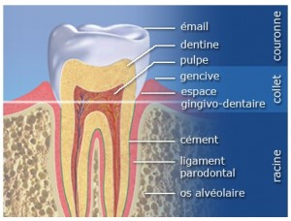
DESMODONTE OU LIGAMENT ALVEOLO DENTAIRE
→Tissu non minéralisé richement vascularisé de nature conjonctive et d’origine ecto-mésenchymateuse dérivant du sac folliculaire.
→ Il occupe le volume entre l’organe dentaire et la paroi alvéolaire et permet un positionnement harmonieux de la dent dans son alvéole lors de la fonction masticatoire.

Slide 17
DESMODONTE OU LIGAMENT ALVEOLO DENTAIRE
CARACTERISTIQUES :
- Seul ligament à rattacher deux tissus distincts (os-dent)
- Son épaisseur varie en fonction du type de dent, de sa localisation
cervicale (0,15 mm) ou apicale (0,38 mm) et diminue avec l’âge:
11 à 16 ans : 0,21 mm
32 à 52 ans : 0,18 mm
51 à 67 ans : 0,15 mm
- Possède une forte capacité de remodelage, d’adaptation, et un
potentiel de régénération lier à sa propre composante cellulaire.

Slide 18
DESMODONTE OU LIGAMENT ALVEOLO DENTAIRE
FORMATION :
Origine : follicule dentaire
Développement: avec la formation de la racine dentaire,
certaines cellules du follicule vont se différencier après
fragmentation de la gaine de Hertwig :
- au contact de la dentine radiculaire = cémentoblastes
- au contact de l’os = ostéoblastes, ostéoclastes

Slide 19
DESMODONTE OU LIGAMENT ALVEOLO DENTAIRE
COMPOSITION :
- Fibres de collagène de type I = fibres de Sharpey
- Cellules variant selon la localisation centrale ou
pariétale (fibroblastes, cellules de défense,cémentoblastes, cellules épithéliales de la gainede Hetwig, ostéoblastes)
- Fibres d’oxytalane
- Substance fondamentale (mucopolysaccharides, glycoprotéines)
- Nerfs
- Vaisseaux sanguins et lymphatiques

Slide 20
DESMODONTE OU LIGAMENT ALVEOLO DENTAIRE
2 types de fibres composent le LAD:
1/ DENTO-GINGIVALES:
circulaire
transseptales
transgingivales
inter: - gingivale
- circulaire
- papillaire

Slide 21
DESMODONTE OU LIGAMENT ALVEOLO DENTAIRE
2 types de fibres composent le LAD:
2/ DESMODONTALES = Fibres de Sharpey:
- Alvéolaire
- Horizontale
- Oblique
- Apicale
- Interradiculaire

Slide 22
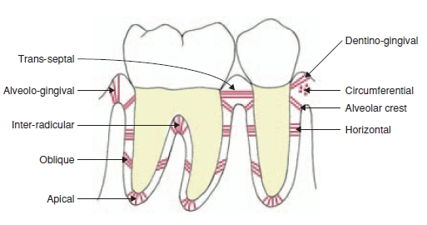
DESMODONTE OU LIGAMENT ALVEOLO DENTAIRE
Les fibres de Sharpey sont des fibres de collagènes qui font la liaison entre le cément et le LAD.

Slide 23
ANOMALIE DE DVT DU PALAIS:
Fentes labiales (FL) et palatines (FP)
3 types de fentes:
Labiales =bec de lièvre (dû à une absence de fusion du tissu embryonnaire du visage aboutissant à une perte de substance de la lèvre supérieure.
Palatines (25 à 30% des fentes dont 20% sont héréditaires- absence de substance de la voûte buccale aboutissant à une communication entre le nez et la bouche)
Labio-palatines (45% des fentes- 10% sont des anomalies isolées non syndromiques)
Origines des FL et FP différentes mais peuvent coexister = Fente labio-palatine

Slide 24
ANOMALIE DE DVT DU PALAIS:
Fentes labiales (FL) et palatines (FP)
Ces anomalies peuvent être:
syndromiques (la fente n’est qu’une des manifestations de la maladie parmi tant d’autres). 30 % des FL ou LP
ou non syndromiques (mutation de Tgf beta 3 qui est responsable uniquement de FP sans autres signes cliniques)
Etiologies multifactorielles: génétique (mutation) + facteurs environnement (produit tératogène durant le 1er semèstre !!!)

Slide 25
ANOMALIE DE DVT DU PALAIS:
Fentes labiales (FL) et palatines (FP)
Ces anomalies peuvent être:
syndromiques (la fente n’est qu’une des manifestations de la maladie parmi tant d’autres). 30 % des FL ou LP
ou non syndromiques (mutation de Tgf beta 3 qui est responsable uniquement de FP sans autres signes cliniques)
Etiologies multifactorielles: génétique (mutation) + facteurs environnement (produit tératogène durant le 1er semèstre !!!)
➔ Toutes ces anomalies ne sont pas forcément accompagnées d’agénésies dentaires.

Slide 26
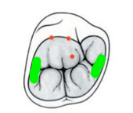
ANATOMIE: face occlusale
Vert ➔ cretes marginales mésiales et distales
Gris ➔table occlusale
Tout ce qu’on voit = face occlusale
Ligne la plus externe = ligne de plus grand contour
Cretes cuspidiennes limitent la table occlusale en vestibulaire et linguale
Sillon central sépare les cuspides V et L donc à direction MD
Sillon périphérique= sépare les cuspides M et D donc à direction VL
Sillon secondaire= ramification du sillon principal
Fosse centrale = intersection de 2 sillons principaux
Fosse marginale = intersection d’un sillon MD avec une crete marginale

Slide 27
QCM
La mastication:
A) Les muscles élévateurs sont: le masséter, le temporal, le ptérygoidien médial et latéral
B) Le muscle abaisseurs sont le digastrique, le mylo hyoidien et le génio glosse
C) La mastication est l’une des dernière fonction qui persiste chez l’Homme
D) Chez l’Homme la mandibule n’est pas totalement recouverte de muscles

Slide 28
QCM
Réponse: CD
A: faux → le ptérygoidien latéral permet la propulsion et la diduction
B: faux → génio hyoidien
C: vrai → quand une personne agée ne mange plus, il ne lui reste plus très longtemps à vivre
D: vrai → seuls les mammifères ont une mandibule recouvertes entièrement de muscles

Slide 29
QCM
La mastication:
A) permet d’obtenir un bol alimentaire plastique, glissant et cohésif
B) Une séquence de mastication est constituée de plusieurs cycles masticatoires
C) Chaque cycle démarre à la fermerture et se finit à l’ouverture de la bouche.
D) La manipulation du bol se fait grace aux dents, à la langue et aux joues

Slide 30
QCM
Réponse: AB
C- Faux → ouverture puis fermeture
D- Lié à la langue et aux joues (mais pas aux dents)

Slide 31
QCM
La mastication:
A) L’influx musculaire tourne autour de la mandibule, il y a donc une continuité de la contraction tout autour de la mastication
B) Le squelette interne des muscles a une structure « semi-pénniforme »
C) Le GOHAI est le seul questionnaire de vie validé en français
D) Le GOHAI prend en compte 3 domaines: douleur, inconfort et vie sociale

Slide 32
QCM
Réponse: ABCD
B: vrai → les muscles masticateurs sont des muscles très efficaces en très peu de volume = faible racourcissement mais très puissant

Slide 33
QCM
Maladies parodontales:
A) Le tabac est un facteur de risque majeur sur le parodonte
B) Le stress a un impact sur les défenses immunitaires et sur le flux salivaire
C) La sonde a une extrémité traumatique et est constitué d’un manche, d’une partie intermédiaire, et d’une partie graduée
D) Un indice de plaque de niveau 1, correspond à une surface dentaire semblant propre mais il y a une présence de plaque au 1/3 apical que l’on peut racler à la sonde

Slide 34
QCM
Réponses: AB
C: faux → extrémité atraumatique
D: faux: 1/3 cervical et non 1/3 apical …

